Slide 1




Slide 2


Slide 3

Plan de la présentation
Ouverture & Storytelling
Constat Métiers & Enjeux
Problématique & Objectifs
Nettoyage et préparation des données
Analyse No-Show
Analyse Restauration
Modélisation & Diagnostics
Tableau de bord Power BI
Conclusion & Recommandations

Slide 4


Slide 5


Slide 6


Slide 7


Slide 8


Slide 9

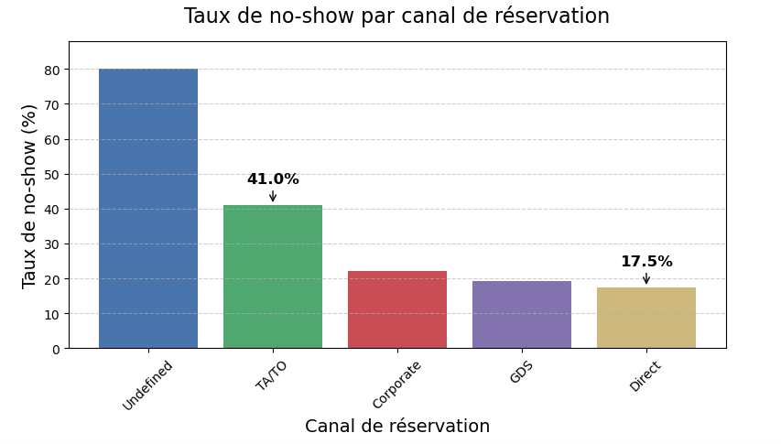

Slide 10

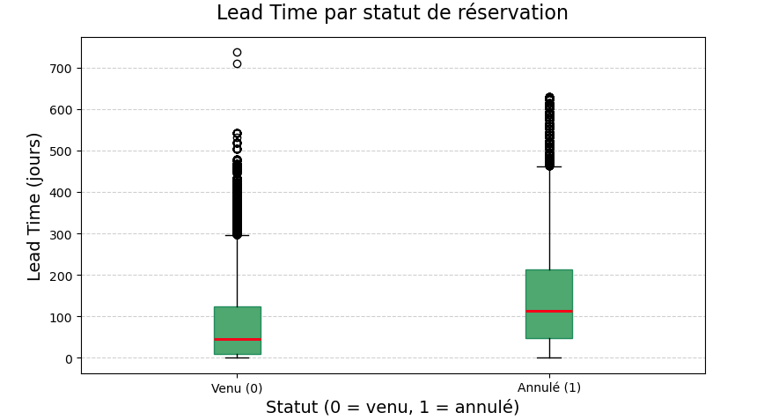

Slide 11
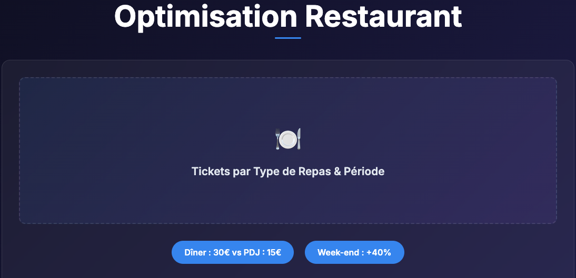
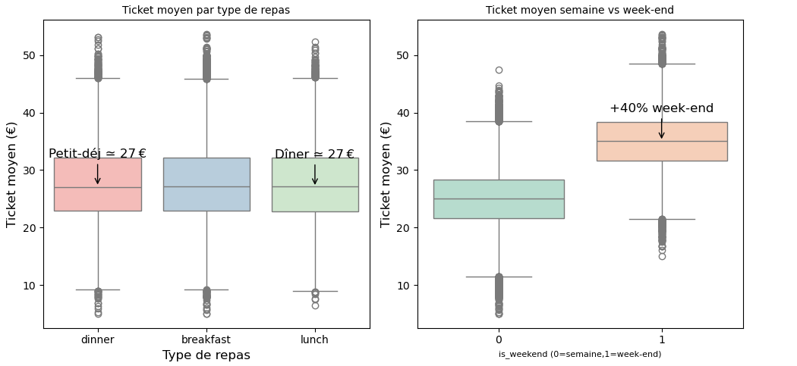

Slide 12

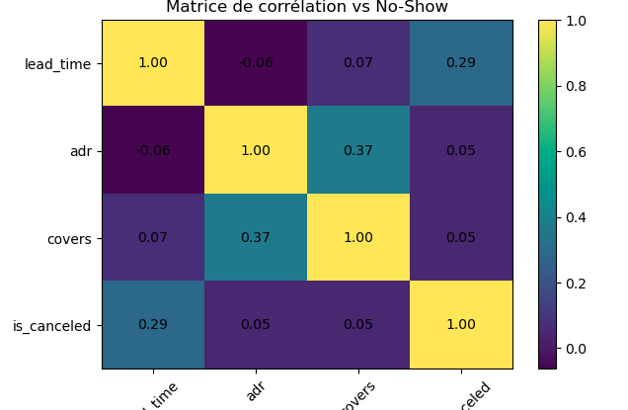

Slide 13


Slide 14


Slide 15
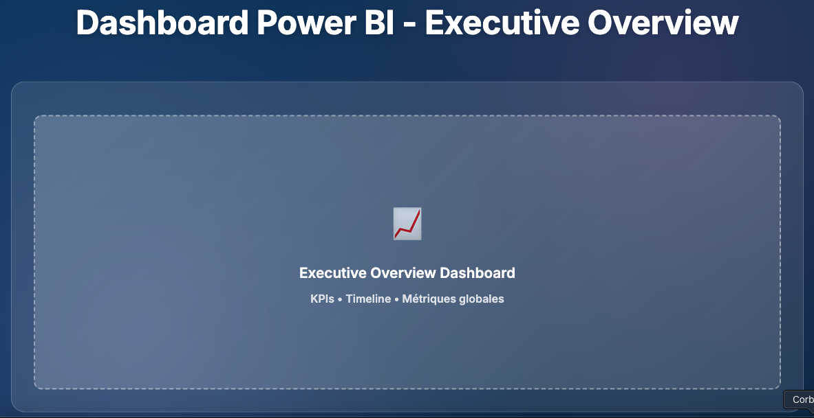
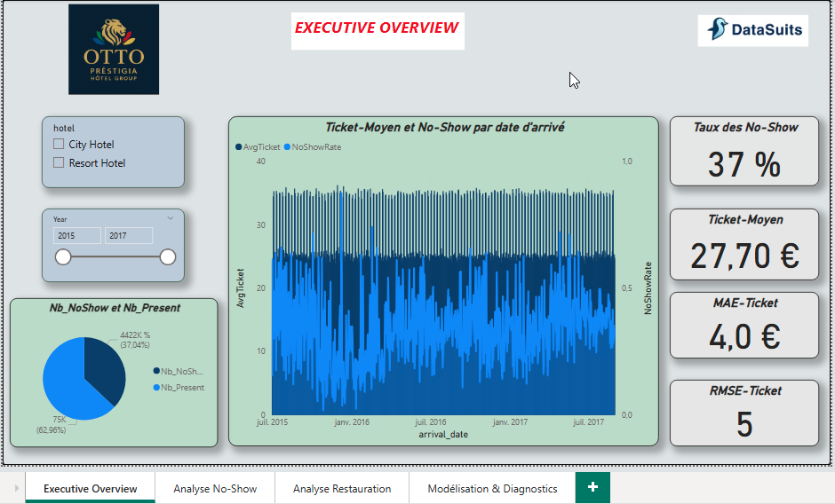

Slide 16
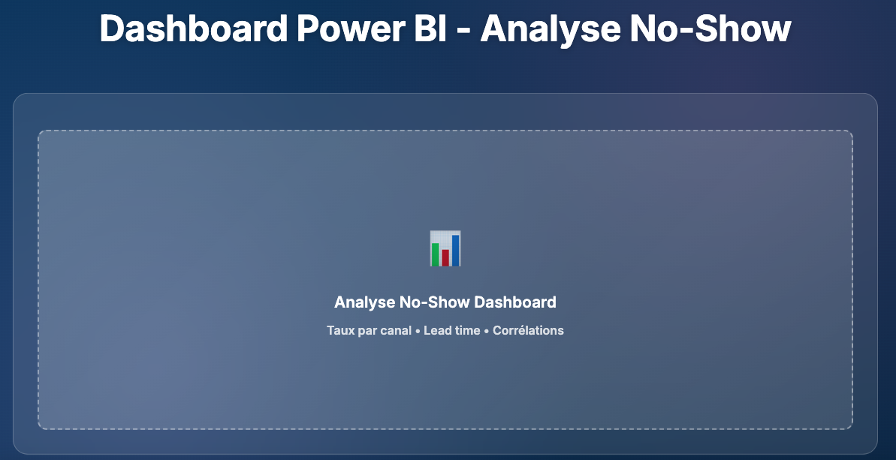
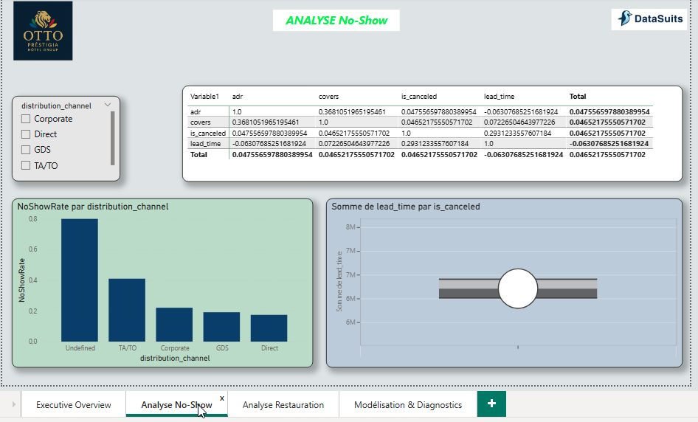

Slide 17
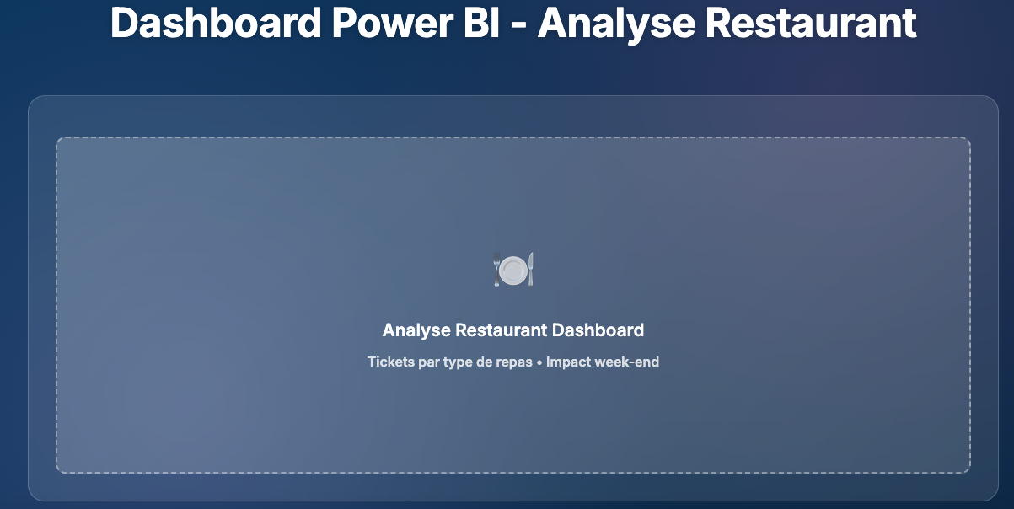
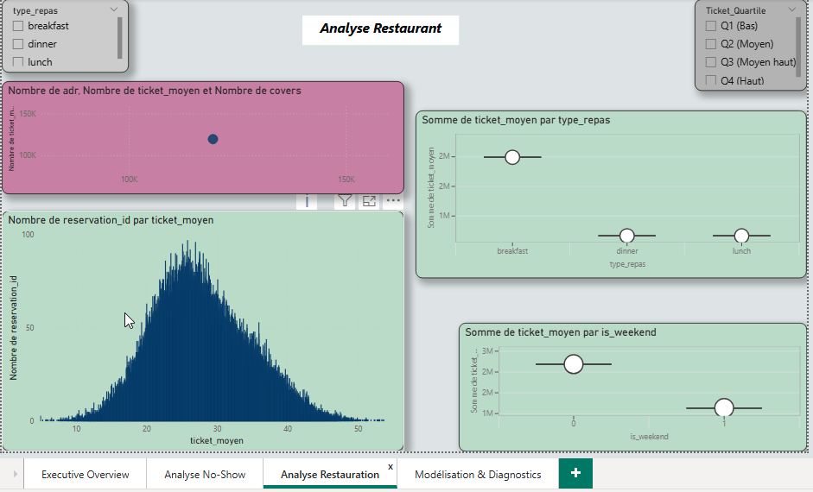

Slide 18
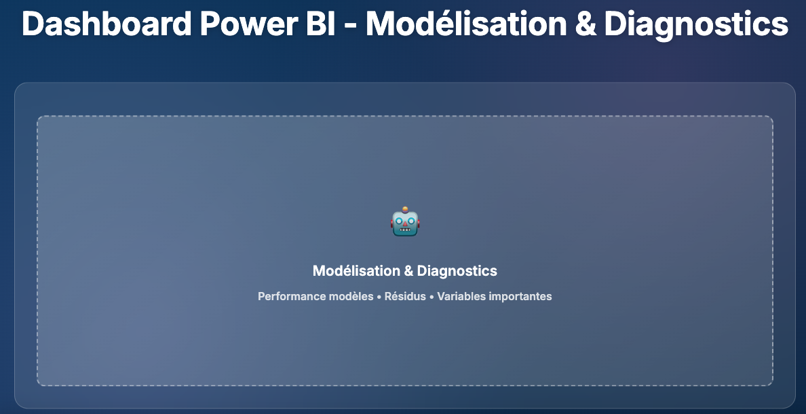
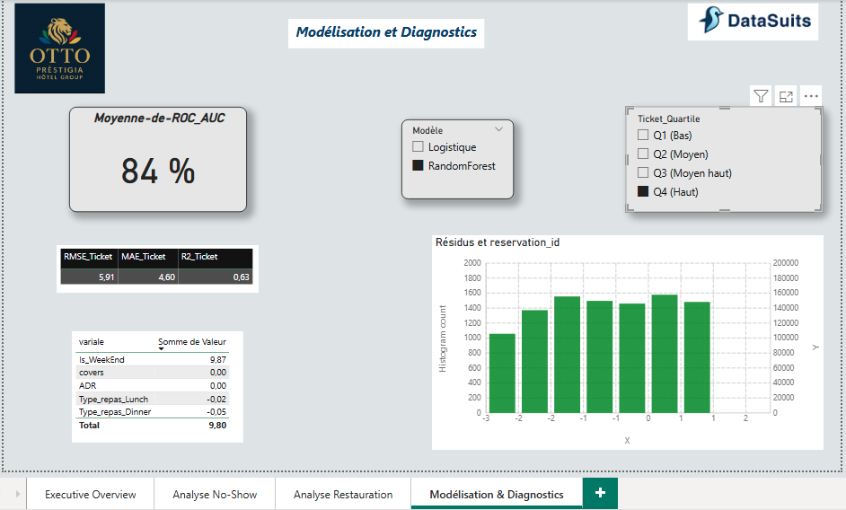

Slide 19


Slide 20


Slide 21


